Slide 1
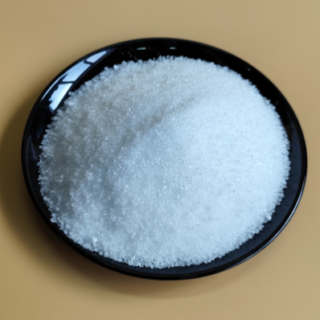
次亚磷酸钠品牌横向对比测评
2026/03/26
汇报人: 程海

Slide 2

目录
CONTENTS
测试参数与实验概况
实验结果对比分析
01
02

Slide 3
测试参数与实验概况
01

Slide 4
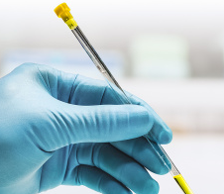
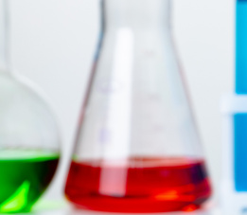
次亚磷酸钠测试参数
测试方案：采用中磷配方，B,C中次亚更换品牌，其他一致
补加的A剂采用同一批号的A，硫酸镍含量450g/L，温度88°C，pH 4.8，镍离子5.7-6g/L。
周期消耗都用1平方分米每升的承载量
实验条件
全部采用新烧杯，使用水浴加热，避免温度不均匀
所有测试采用10分钟铁片实验，覆盖开缸至六周期对比分析。

Slide 5
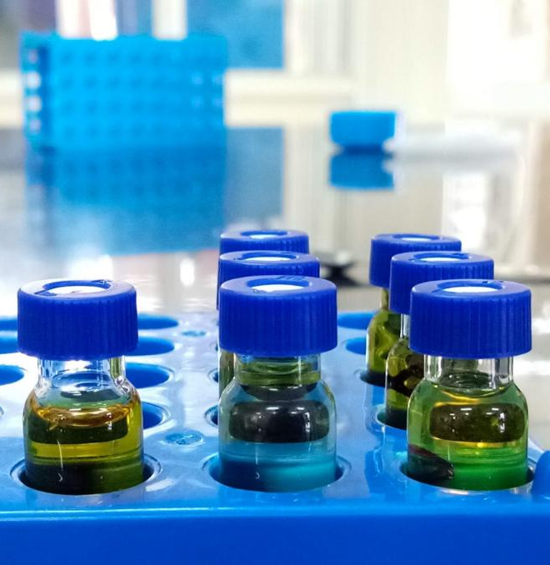
实验方法与标准
01
指标定义
测试涵盖亮度、膜厚、磷含量及杯底上镍情况，微观结晶记录。

Slide 6
实验结果对比分析
02

Slide 7
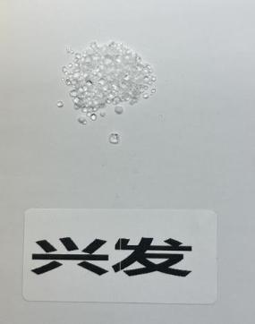
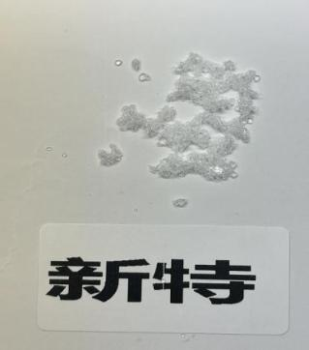
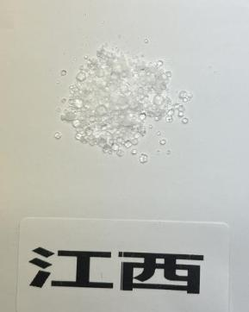
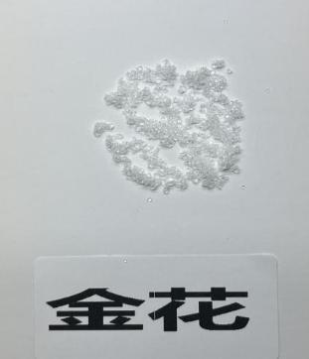
外观对比
外观上看，金花的颗粒最均匀，其他几个明显大小不一
新特的最细。兴发的和福尔鑫的比较接近

Slide 8
试片亮度对比
溶解速度对比
溶解速度：水温27.5°C，110ml水，96g次亚
金花的溶解速度最快，福尔鑫的次之，兴发和新特一样，吸热会明显一些
产品 | 时间 | 溶解前温度 | 溶解后温度
兴发 | 210S | 27.8℃ | 24.8℃
新特 | 210S | 27.8℃ | 25℃
江西福尔鑫 | 195S | 27.8℃ | 24.8℃
金花 | 160S | 27.8℃ | 25℃

Slide 9
试片亮度对比
亮度对比
十分钟铁片光泽度
 | 开缸 | 一周期 | 二周期 | 三周期 | 四周期 | 五周期 | 六周期
兴发 | 98/94 | 113/102 | 116/109 | 118/113 | 122/118 | 126/122 | 133/129
新特 | 91/88 | 107/102 | 111/107 | 112/109 | 132/129 | 136/130 | 94/89
福尔鑫 | 89/81 | 125/118 | 108/105 | 111/106 | 118/113 | 123/118 | 106/101
金花 | 100/97 | 112/107 | 115/104 | 110/103 | 116/111 | 119/116 | 116/110

Slide 10
试片镀速对比
镀速对比：十分钟膜厚对比。兴发的镀速相对比较稳定，金花的次之
 | 开缸 | 一周期 | 二周期 | 三周期 | 四周期 | 五周期 | 六周期 | 波动幅度
兴发 | 3.30 | 2.61 | 3.65 | 2.96 | 3.04 | 2.71 | 2.11 | 1.54
新特 | 3.74 | 2.70 | 4.36 | 2.63 | 2.57 | 2.64 | 1.51 | 2.23
福尔鑫 | 4.27 | 3.35 | 3.27 | 3.37 | 2.20 | 2.36 | 1.75 | 2.52
金花 | 3.94 | 3.51 | 3.59 | 3.48 | 3.63 | 2.53 | 2.01 | 1.93

Slide 11
镀层磷含量对比
兴发和福尔鑫的波动最小，其他品牌波动偏大
 | 开缸 | 一周期 | 二周期 | 三周期 | 四周期 | 五周期 | 六周期 | 1-6周期波动值
兴发 | 9.91 | 7.49 | 6.11 | 7.09 | 5.38 | 6.49 | 6.63 | 2.11
新特 | 10.00 | 8.29 | 6.05 | 7.76 | 6.79 | 8.07 | 8.68 | 2.63
福尔鑫 | 9.90 | 8.26 | 6.16 | 7.14 | 8.06 | 8.04 | 8.21 | 2.1
金华 | 8.70 | 7.03 | 6.11 | 6.30 | 7.49 | 8.23 | 8.60 | 2.49

Slide 12
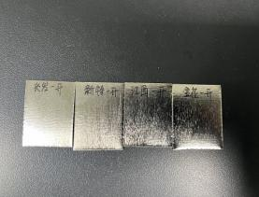
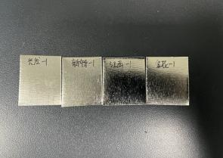
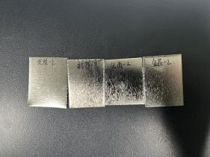
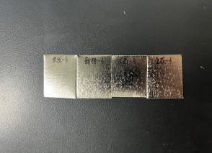
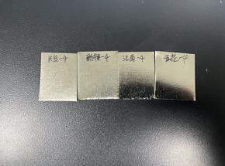
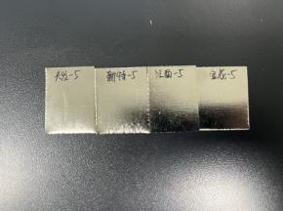
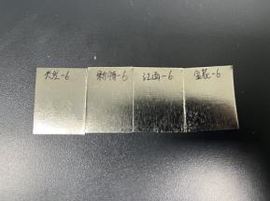
试片外观对比

Slide 13
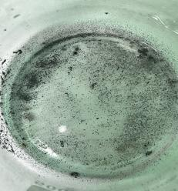
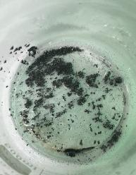
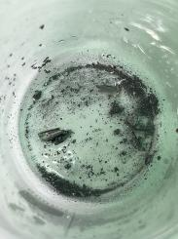
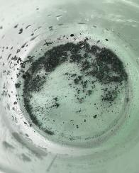
烧杯上镍对比
金花次亚
兴发次亚
福尔鑫次亚
新特次亚
稳定性方面，金花的表现最好，兴发次之，福尔鑫和新特接近（图片为清洗之前的状态，很多镍渣是消耗片脱落的）

Slide 14
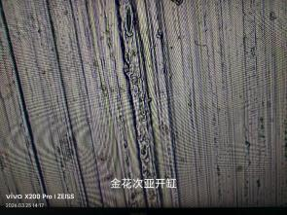
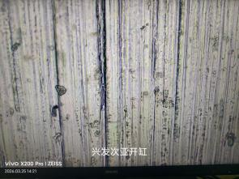
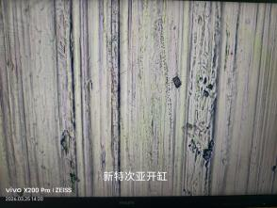
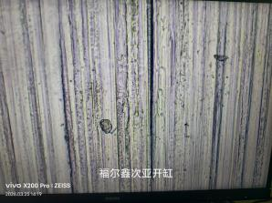
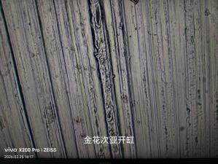
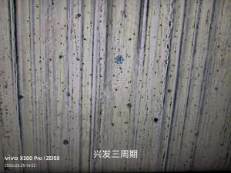
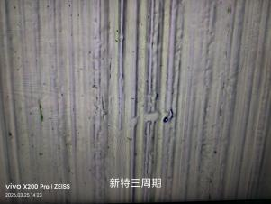
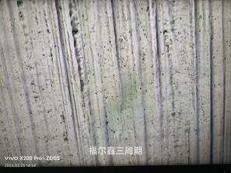
开缸镀层结晶形态
开缸和三周期的试片结晶状态相差不大，都有局部黑点。

Slide 15
总结
项目 | 溶解速度 | 溶解吸热 | 镀层亮度 | 镀速 | 磷含量 | 杯子上镍 | 结晶状态 | 评分
金花次亚 | 最快 | 吸热少 | 亮度波动小 | 波动小 | 略高，波动偏大 | 最少 | 细致 | 9分
兴发次亚 | 稍慢 | 吸热多 | 亮度波动小 | 波动最小 | 偏低，波动小 | 次之 | 细致 | 8分
福尔鑫次亚 | 较快 | 吸热多 | 亮度波动稍大 | 波动稍大 | 偏高，波动小 | 上镍稍多 | 细致 | 6.5分
新特次亚 | 稍慢 | 吸热少 | 最亮，但亮度波动最大 | 波动稍大 | 略高，波动偏大 | 上镍稍多 | 细致 | 5.5分
单项第一取1.5分，次之为1分，然后0.5和0分。 总分10.5

Slide 16
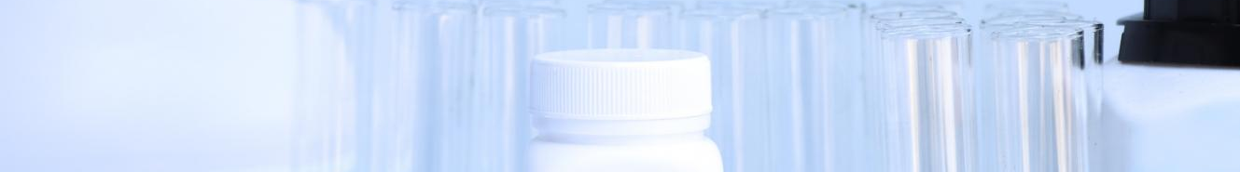
最后结论
追求性能选金花
追求性价比，选兴发
对上镍要求不高，比如做轴件，散热器等行业，可考虑其他几个品牌，尤其使用不锈钢槽的。
有配方调整能力的，可选价格低的，增加稳定剂即可

Slide 17
谢谢
THE END

